Slide 1
Chào mừng quý thầy, cô cùng về dự giờ thăm lớp chúng em!
Thứ tư, ngày 20 tháng 12 năm 2023
Mĩ thuật
LỚP 2A – TRƯỜNG TIỂU HỌC PHÚ PHONG
GV: TRẦN ĐỨC DŨNG

Slide 2
Thứ tư, ngày 20 tháng 12 năm 2023
Mĩ thuật
KHỞI ĐỘNG

Slide 3
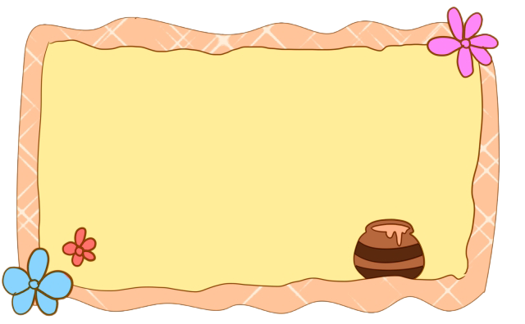
Thứ tư, ngày 20 tháng 12 năm 2023
Mĩ thuật
Bài 8: HOA QUẢ MÙA XUÂN
Nội dung chính
Bước đầu sáng tạo được tranh in từ vật liệu sẵn có
Chia sẻ đươc cảm nhận về sản phẩm tranh in
Chuẩn bị
Giấy A3, bút chì, màu vẽ…
Vật liệu có sẵn làm khuôn in, hoa quả có sẵn..

Slide 4
1. Quan sát, nhận biết
Thứ tư, ngày 20 tháng 12 năm 2023
Mĩ thuật
Bài 8: HOA QUẢ MÙA XUÂN (tiết 1)
Em nhìn thấy hình ảnh hoa gì đây?
Hoa mai
Hoa có cấu tạo, màu sắc như thế nào?
Hoa có 5 cánh, màu vàng tươi, nhuỵ vàng sẫm, cành lá màu xanh…

Slide 5
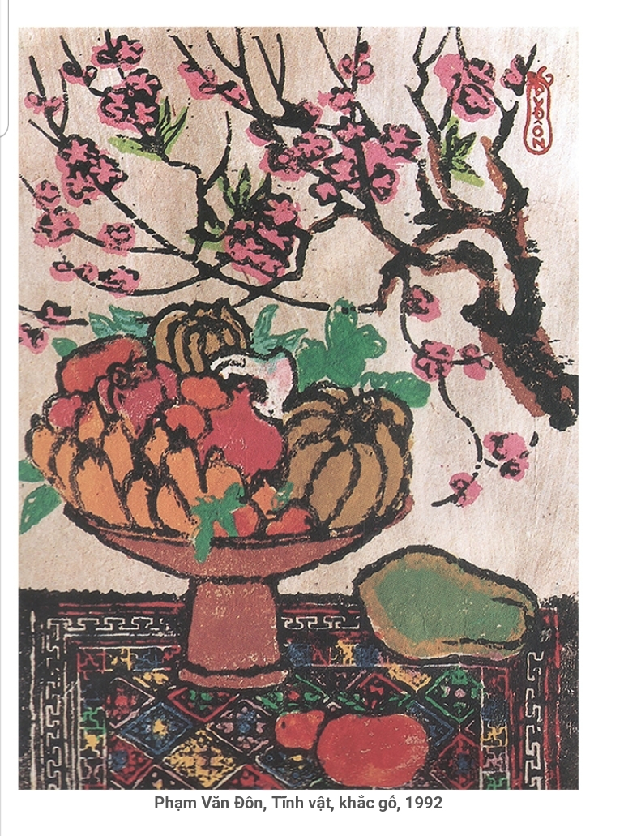
1. Quan sát nhận biết
Thứ tư, ngày 20 tháng 12 năm 2023
Mĩ thuật
Bài 8: HOA QUẢ MÙA XUÂN
Em hãy quan sát và kể tên các loại hoa, quả có trong bức tranh này?
Trong tranh có hoa đào, quả đu đủ, quả chuối, quả đào, quả phật thủ…
Màu sắc của các loại hoa, quả trong tranh như thế nào?
Màu sắc hài hoà, ấm áp.

Slide 6
Thứ tư, ngày 20 tháng 12 năm 2023
Mĩ thuật
Bài 8: HOA QUẢ MÙA XUÂN
1. Quan sát nhận biết
Đây là tranh “Tĩnh vật” khắc gỗ của Họa sĩ Nguyễn Văn Đôn đã kết hợp bởi các loại hoa, quả như: quả chuối, quả đu đủ, quả phật thủ...và cả hoa đào nữa, để tạo nên một bức tranh mang đậm tinh thần mùa xuân.

Slide 7
Thứ tư, ngày 20 tháng 12 năm 2023
Mĩ thuật
Bài 8: HOA QUẢ MÙA XUÂN
1. Quan sát nhận biết
Ngoài những hoa quả trên em còn biết những loại hoa quả nào?
Ở địa phương em có những loại quả nào mà em biết ?

Slide 8
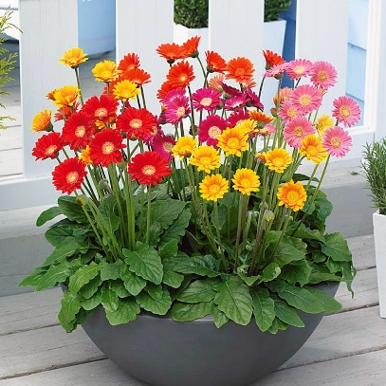
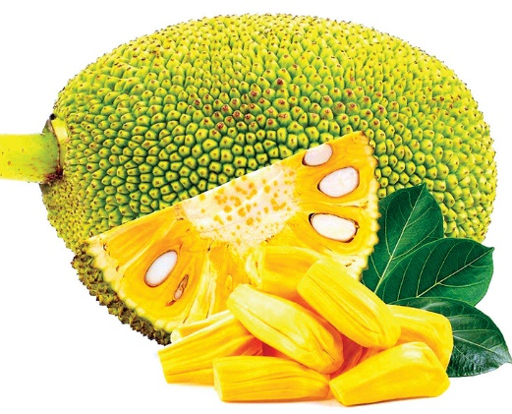
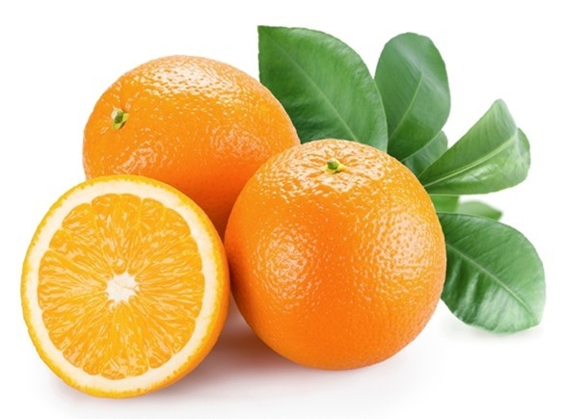
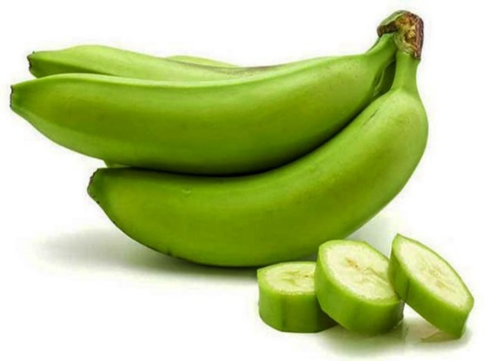
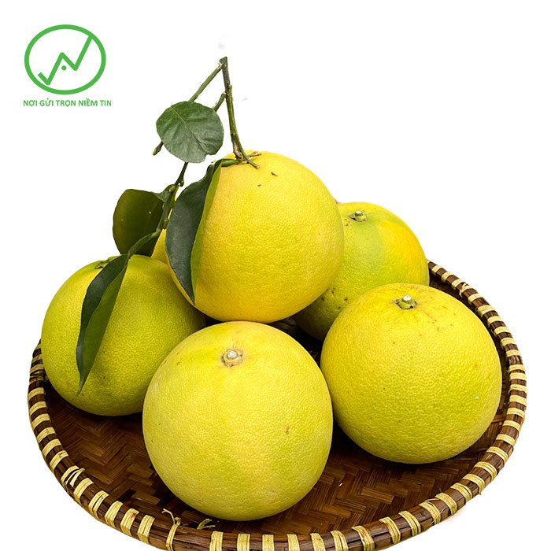
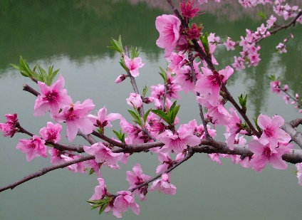
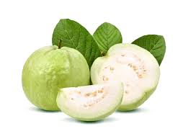
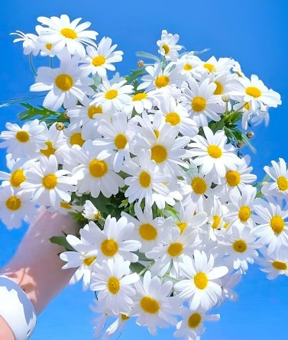
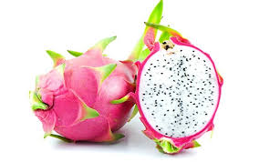
Thứ tư, ngày 20 tháng 12 năm 2023
Mĩ thuật
Bài 8: HOA QUẢ MÙA XUÂN
1. Quan sát nhận biết

Slide 9
Thứ tư, ngày 20 tháng 12 năm 2023
Mĩ thuật
Bài 8: HOA QUẢ MÙA XUÂN
2. Luyện tập
thực hành
Các em
cùngquan
video nhé

Slide 10
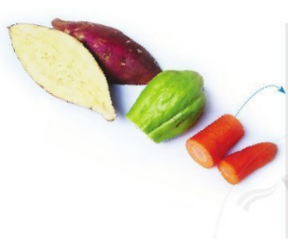
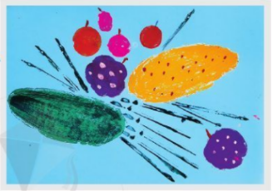
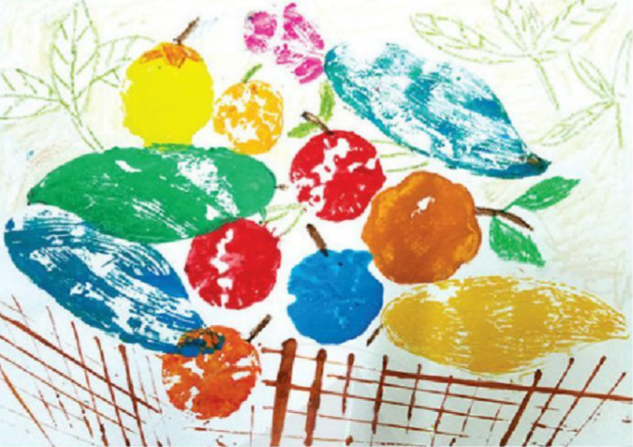
Thứ tư, ngày 20 tháng 12 năm 2023
Mĩ thuật
Bài 8: HOA QUẢ MÙA XUÂN
Thực hành sáng tạo
In bằng hoa, quả
Bước 1: Cắt tạo hình khuôn in.
Bước 2: Dùng bút lông về màu lên khuôn in và in trên giấy.
Bước 3: Nhấc khuôn in ra khỏi bề mặt giấy, sản phẩm hoàn thành.

Slide 11
2. Luyện tập, thực hành
Thứ tư, ngày 20 tháng 12 năm 2023
Mĩ thuật
Bài 8: HOA QUẢ MÙA XUÂN
- Dùng bút lông vẽ màu lên khuôn in và in trên giấy.
- Nhấc khuôn in ra khỏi bề mặt giấy, sản phẩm hoàn thành.
- Cắt tạo hình khuôn in.
- Tạo thêm các chi tiết cuống lá
* In tranh từ hoa, quả
3
4
Trò chơi nhận biết
Em hãy đánh số thứ tự các bước tiến hành in tranh?
1
2

Slide 12
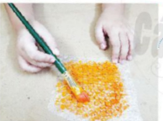
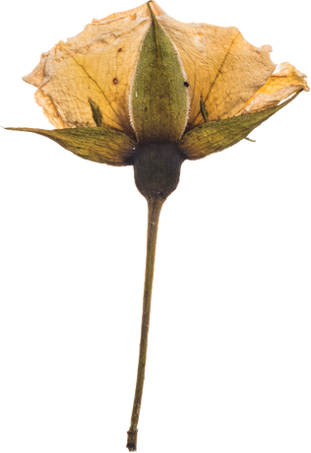
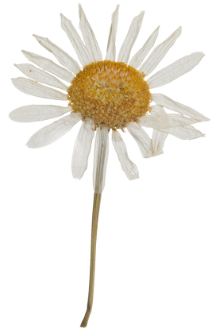
Thứ tư, ngày 20 tháng 12 năm 2023
Mĩ thuật
Bài 8: HOA QUẢ MÙA XUÂN
* In bằng vật liệu có bề mặt lồi lõm
Bước 1: Dùng bút lông quét màu lên phần nổi của miếng xốp.

Slide 13
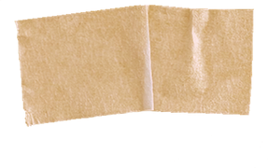
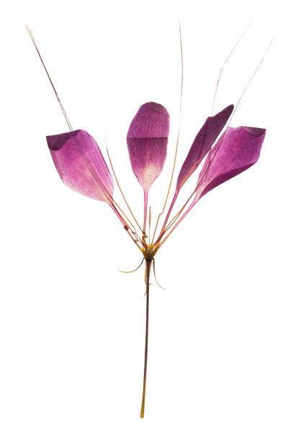
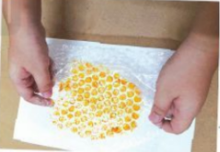
Thứ tư, ngày 20 tháng 12 năm 2023
Mĩ thuật
Bài 8: HOA QUẢ MÙA XUÂN
In bằng vật liệu có bề mặt lồi lõm
Bước 2: Đặt hướng bề mặt có màu của miếng xốp hơi xuống mặt giấy Vở thực hành, tay trái giữ chặt để miếng xốp không dịch chuyển, tay phải xoa nhẹ đều khắp bề mặt miếng xốp để hình sau khi in được rõ ràng, đều màu. Nhắc miếng xốp hơi ra khỏi mặt giấy.

Slide 14
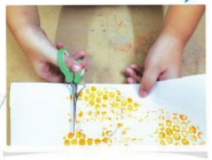
Thứ tư, ngày 20 tháng 12 năm 2023
Mĩ thuật
Bài 8: HOA QUẢ MÙA XUÂN
In bằng vật liệu có bề mặt lồi lõm
Bước 3: Dùng bút chì vẽ hình thân quả dứa/thơm trên giấy vừa in và dùng kéo cắt.

Slide 15
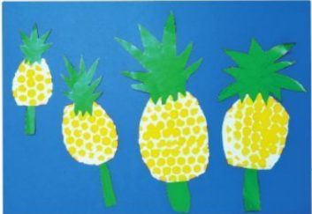
Thứ tư, ngày 20 tháng 12 năm 2023
Mĩ thuật
Bài 8: HOA QUẢ MÙA XUÂN
In bằng vật liệu có bề mặt lồi lõm
Bước 4: Tạo thêm lá, cuống cho quả dứa bằng cách vẽ, xé/ cắt và dán thân, lá, cuống trên nền giấy có sẵn màu hoặc giấy trắng Sản phẩm in tạo hình quả dứa đã hoàn thành.

Slide 16
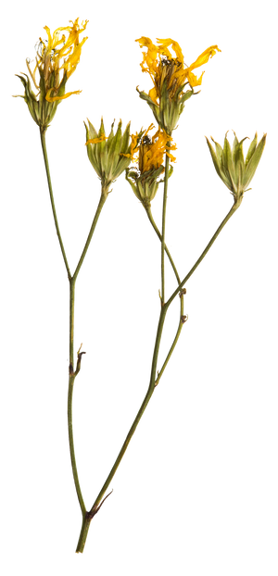
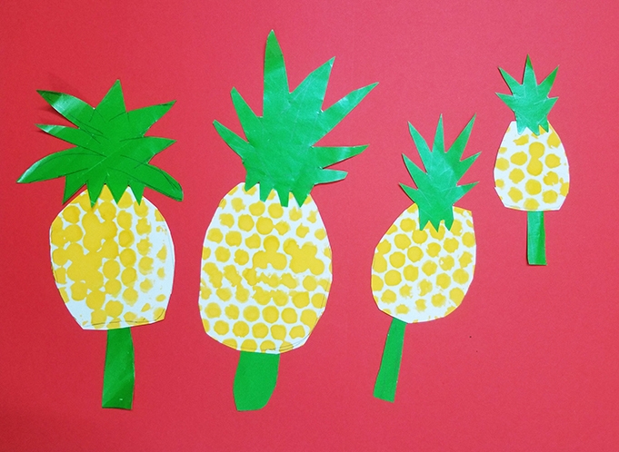
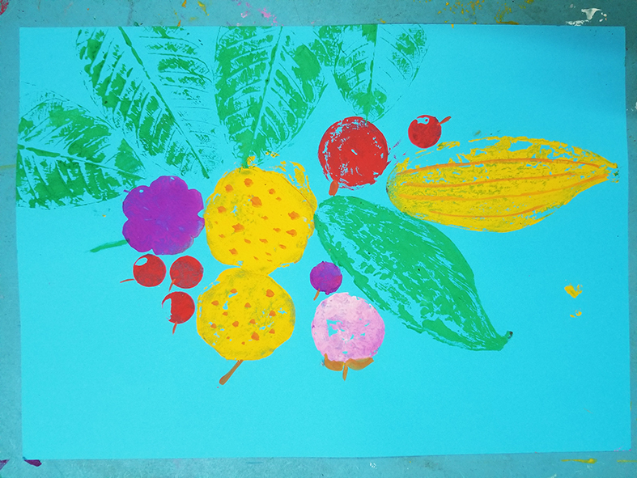
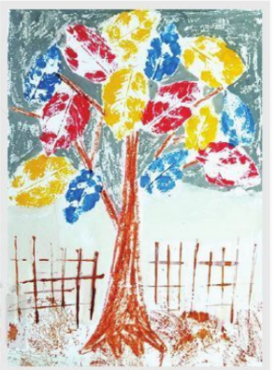
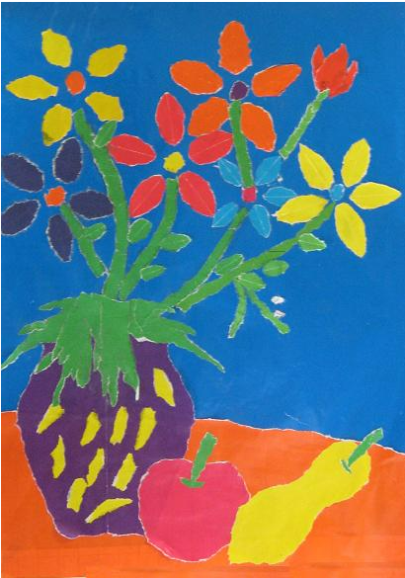
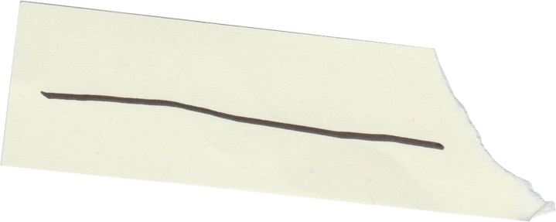
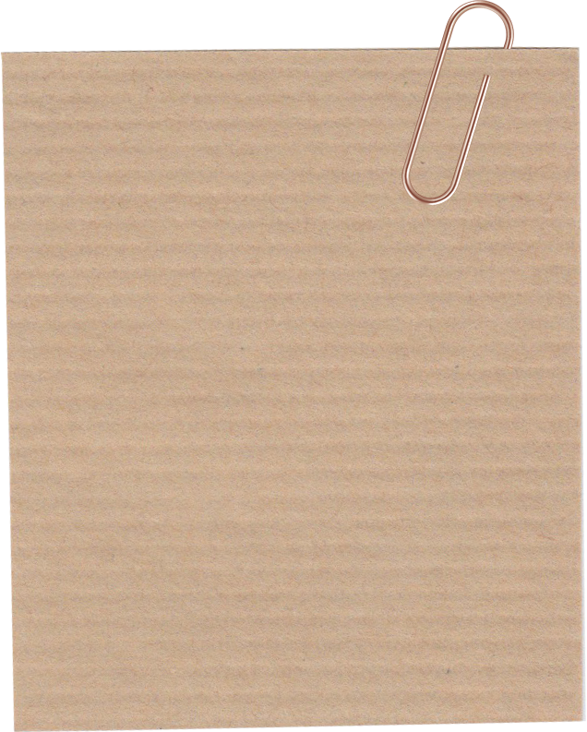
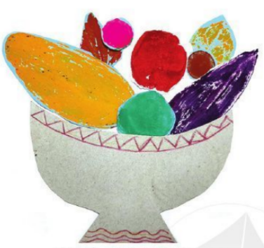
Một số sản phẩm tham khảo

Slide 17
Thứ tư, ngày 20 tháng 12 năm 2023
Mĩ thuật
Bài 8: HOA QUẢ MÙA XUÂN
Nhiệm vụ của em:
Tạo sản phẩm bằng cách in theo ý thích.
Quan sát bạn thực hành và chia sẻ, trao đổi với bạn

Slide 18
3. Cảm nhận , chia sẻ
Thứ tư, ngày tháng 12 năm 2023
Mĩ thuật
Bài 8: HOA QUẢ MÙA XUÂN
Em đã in được hình ảnh gì?
Em sử dụng khuôn in bằng vật gì?
Em muốn tạo sản phẩm nhóm ở tiết 2 bằng cách nào?

Slide 19
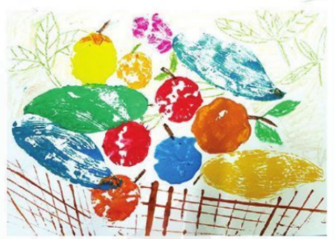
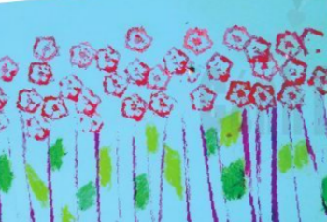
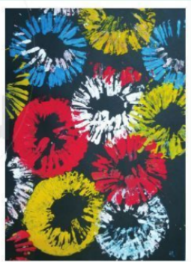
4. Vận dụng
Em tham khảo một số cách dưới đây để sáng tạo thêm sản phẩm theo ý thích

Slide 20
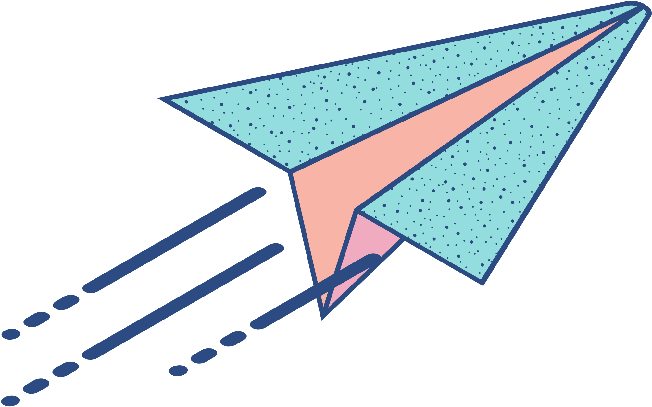
Thứ tư, ngày 20 tháng 12 năm 2023
Mĩ thuật
Bài 8: HOA QUẢ MÙA XUÂN
Tiết học đến đâykết thúc
Cảm ơn thầy cô và các em đã đồng hành cùng tôi! Tiết học thật tuyệt vời!

